Slide 1
محاضرة رقم 01 الاختبارات في الميدان الرياضي
1-مفهوم الاختبار:
" تمرين مقنن وضع لقياس شيء محدد " أو هو " مجموعة من الأسئلة أو المشكلات أو التمرينات تعطى للفرد بهدف التعرف على معارفه أو قدراته أو استعداداته أو كفاءته
الاختبار يمكن أن يعطى على شكل (اختبار مكتوب أو اختبار شفوي أو اختبار عملي).
-اختبارات مقننة:
يضعها خبراء القياس وهي اختبارات تتوافر فيها تعليمات محددة للأداء، توقيت محدد، شروط علمية، طبقت على مجموعة معيارية لتفسير النتائج في ضوء هذه المعايير.
-اختبارات يضعها الباحث أو المدرب:
يحتاج العاملون في المجال الرياضي لاختبارات جديدة تستخدم في قياس الصفات أو المهارات في الحالات الاتية:
✓عندما تكون الاختبارات الموجودة في المصادر غير مناسبة من حيث الوقت المستغرق للتنفيذ، المكان، عدم توفر الأجهزة والأدوات وغيرها.
✓في الحالات التي لا تذكر المصادر بيانات كافية عن الاختبار مثل الغرض منه، طريقة الأداء، تعليمات الاختبار، طرق حساب الدرجة، الناشر وتاريخ النشر، الأدوات اللازمة، المستوى، الجنس وغيرها.
✓عندما يفقد الاختبار إلى ما يشير إحصائيا لصدقه وثباته وأنواع المحكات المستخدمة في حساب الصدق وغيرها.

Slide 2
تنقسم الاختبارات حسب الاتي:
وفق لميدان القياس
✓اختبارات الاستعدادات:
اختبار القبول في staps
✓اختبارات القدرات
قدرات بدنية كالياقة البدنية والمهارات
✓المقاييس العقلية والمعرفية
الامتحانات وغيرها
وفقل للمختبر
اختبارات جماعية
400م تتابع
اختبارات فردية
100م
وفقا لأسلوب تطبيق الاختبار
✓عملية
مثل اختبارات قياس القدرات البدنية أو المهارية
✓كتابية:
اختبارات الورقة والقلم
✓اختبارات الأجهزة العلمية

Slide 3
وفقا للزمن
اختبارات غير موقوتة
رفع الاثقال
اختبارات موقوتة
سباحة
وفقا للأداء
✓اختبارات الأداء المميز
وتهدف إلى تحديد الأداء المميز للفرد بما يمكن أن يفعله في موقف معين أي أن هذه الاختبارات تظهر ما يؤديه الفرد بالفعل وطريقة أداؤه، مثال ذلك في المنافسات والبطولات
اختبارات الأداء الأقصى
تهدف إلى التعرف على قدرة الفرد على الأداء بأقصى قدرته ومنها اختبارات القدرات للالتحاق بمعاهد التربية البدنية والرياضية أو الكليات العسكرية
وفقا للسمات المقاسة
✓مقاييس البناء الجسماني (أنماط الجسم):
مقدار ما يمتلك الفرد من قياسات ومواصفات وكتله عضلية تمثل الشكل الخارجي له
✓المقاييس الانثروبومترية
تاطول الوزن

Slide 4
وفقا لبنود الاختبار وأسلوب الإجابة
تقديم أكثر من حل للمشكلة المقدمة: ويستخدم ذلك في مجالات الابداع والمرونة وتقدم الإجابة أو الأداء في وقت محدد مثل سلاسل الجمباز الفني
تقديم حل واحد للمشكلة المقدمة: ويستخدم ذلك الأسلوب في اختبارات القدرات والاستعدادات وبعض اختبارات الشخصية

Slide 5
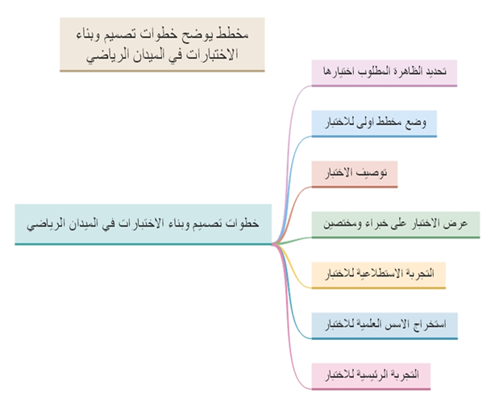
محاضرة رقم 02 تصميم وبناء الاختبارات في الميدان الرياضي
1-تصميم الاختبارات في الميدان الرياضي:
تصميم الاختبار يعني مجموعة الخطوات المتسلسلة للحصول على أداة تقيس صفة أو مهارة أو وظيفة محددة تتوفر فيها الشروط العلمية الصدق والثبات والموضوعية.
2-خطوات تصميم الاختبارات في الميدان الرياضي:

Slide 6

محاضرة رقم 03 الخصائص العلمية للاختبارات والقياسات
1-الصدق:
الأداة أو الوسيلة الصادقة هي التي تقيس الشيء الذي وضعت لقياسه
-أنواع صدق الاختبار:
-الصدق الظاهري:
المقصود بالصدق الظاهري هو صدق المظهر العام للاختبار أو بعبارة أخرى مدى مناسبة الاختبار للمفحوصين
: صدق المحتوى أو المضمون:
ويطلق عليه أحيانا الصدق المنطقي ويقصد به فحص محتوى الاختبار فحصا منطقيا دقيقا بغرض تحديد ما إذا كان يغطى بالفعل عينة مماثلة للسلوك المراد قياسه
الصدق الذاتي:
ويطلق عليه أحيانا دليل الثبات ويعتمد هذا النوع من حساب الصدق على مفهوم مؤداه أن صدق الاختبار يعني تطابق أو اقتراب الدرجات الفعلية التي حصل عليها الأفراد من الدرجات الحقيقية المفترض حصولهم عليها
الصدق الذاتي =
الصدق التمييزي

Slide 7
2-الثبات
يقصد بالثبات أن تعطي الوسيلة نتائج ثابتة نسبيا عند تكرار أو استخدامها استخدام صورة مكافئة لها على قدر الاستطاعة.
أولا: طريقة إعادة الاختبار:
تقوم هذه الطريقة على إجراء الاختبار على مجموعة من الأفراد ثم إعادة إجراء نفس الاختبار على نفس مجموعة الأفراد، بعد مضي فترة زمنية ثم حساب معامل الارتباط بين درجات مرتي التطبيق وتقوم هذه الطريقة على أساس تطبيق الاختبار على عينة مناسبة مرتين متتاليتين بفاصل زمني مناسب
ثانيا: طريقة التجزئة النصفية:
تقوم هذه الطريقة على تطبيق الاختبار مرة واحدة ثم حساب معامل الارتباط بين استجابات الأفراد على الأسئلة الزوجية واستجاباتهم على الأسئلة الفردية
الثبات بطريقة الاتساق الداخلي وبحسب من خلال:
أ‌- معامل الثبات الفا كرونباخ:
هو مقياس أو مؤشر لثبات الاختبار( بطارية الاختبار، الاستبيان).
ب-طريقة كودر ريتشردسون:
تقوم على تقسيم الاختبار الواحد أكثر من مرة. وفي كل مرة بطريقة مختلفة وعند إجراء معامل الارتباط على نصفي الاختبار نحصل على تقدير مختلف للثبات باختلاف أساس التصنيف للاختبار. كما يمكن أن يتم تجزئة الاختبار إلى عدد كبير من الأجزاء حيث يتكون كل جزء من محور أو بعد واحد، ويراعي وجود تجانس داخلي بين المحاور أو الأبعاد. ويتحقق الثبات في هذه الطريقة من خلال عددا من المعادلات وضعها (كودر ريتشردسون) لحساب الاتساق الداخلي بين كل أبعاد وعبارات الاختبارات.

Slide 8
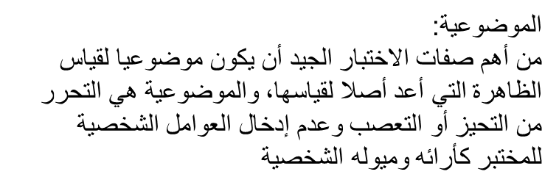
العوامل المؤثرة على الثبات:
1-الفرد المفحوص من حيث قدرته على أداء المهارات التي يقيسها الاختبار وطريقته في الأداء، وفهمه لتعليمات الاختبار وعوامل الاجهاد والتعب والملل والتوتر والانفعال والذاكرة وغيرها.
2-الاختبار من حيث صياغة بنوده وتعليماته وطريقة الاجراء
-العوامل المؤثرة فلموضوعية:
1-درجة وضوح الاختبار فكلما كان الاختبار واضحا للمختبر والمحكمين كلما ارتفعت الموضوعية.
2-مدى فهم المختبرين لطبيعة الاختبار وطريقة تنفيذه، والتسجيل

Slide 9
محاضرة رقم 04 مكونات الاداء البدني
الصفات البدنية
الجلد الدوري التنفسي.
القوة العضلية.
المرونة.
الرشاقة.
السرعة
.الصفات الحركية
القدرة العضلية.
التوافق.
التوازن.
الدقة.
زمن رد الفعل

Slide 10
محاضرة رقم 05 اختبارات القوة العضلية

Slide 11
محاضرة رقم 06 اختبارات التحمل
- اختبار كوبر او اختبار 12 دقيقة جري
الغرض من الاختبار: قياس كفاءة الجهازين الدوري والتنفسي أي قياس القدرة الهوائية بشكل رئيسي.
وصف الاختبار:
يتخذ اللاعبون وضع الاستعداد خلف خط البداية، حيث يقوم اللاعبون بالجري حول المضمار أو ملعب كرة القدم عند سماع صفارة البداية لمدة 12 دقيقة متصلة يحاول فيها اللاعب قطع أكبر مسافة في 12 دقيقة وعندما يعلن المدرب صفارة انتهاء الزمن يتم تسجيل عدد اللفات لكل لاعب.
الأدوات المستخدمة:
مضمار لألعاب القوى أو ملعب كرة القدم مع وضع علامة كل 100 متر.
ميقاتي

Slide 12
اختبارNAVETTE(1985):
المبدأ:
بين خطين متباعدة ب20م،الجري أطول فترة ممكنة من خلال احترام وتيرة السباق يتسارع كل الدقائق.
انجاز هذا الاختبار في فضاء محدود: ساحة استراحة، ملعب كرة اليد، ملعب كرة السلة... و ينصح به خصوصا في حالة عدم توفر مدار للجري.
الهدف من الاختبار :
تقدير القوة الهوائية للفرد PMA ) ) ، التي تعبر عن القوة الموافقة للاستهلاك الاقصى للأكسجين (VO2max) التي يصل إليها الفرد.
الادوات: مسجل كاسيت الاختبار.
مواصفات الاختبار:
يتطلب الاختبار انجاز اكبر عدد ممكن من عمليات الذهاب و الإياب بسرعة تصاعدية ، و يتم التحكم في هذه السرعة عن طريق إشارات صوتية يتم بثها عن طريق جهاز مناسب (آلة التسجيل).
يتوجب على المتسابق التواجد على الخط المناسب عند سماع الإشارة الصوتية (و يسمح في هذا الإطار بالتأخر خطوة أ خطوتين أو التقدم بهما عن الإشارة الصوتية).
يبتدئ الاختبار بشكل بطيء و تتزايد السرعة تدريجيا مع مرور الدقائق.
التسجيل:
يمكن التعرف على القدرة القصوى على استهلاك الأوكسجينVO2 MAX انطلاقا من المعادلات:
VO2 = 31.025 + (3.238 * VP)-(3.248 * AGE)+((0.1536 * VP) * AGE))
VP :سرعة البالي الأخير
VP = (Palier/2) + 8 Km/h
VC:سرعةالجري
VN = (-31.025 + PVO2 + (3.248 * AGE)) / (3.238 + (0.1536 * AGE))
Y = 14,49 – 2, 143 x + 0,00324x²
Y: est le VO2 Max. exprimé en ml. mn-1 Kg
X: VP :سرعة البالي الأخير

Slide 13
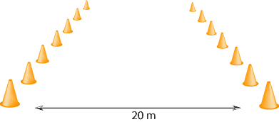
- اختبار جري 1500 متر
الغرض من الاختبار : قياس التحمل الدوري التنفسي.
ادوات الاختبار :
مضمار ، ساعات ايقاف ، اشارة بدء مسموعة.
مواصفات الأداء :
•يقف اللاعبين خلف خط البداية وعند سماع إشارة البدء يجري اللاعبين المسافة المحددة لهم في المضمار حتى النهاية.
التسجيل :
•يسجل الزمن الذي استغرقه جري المسافة كاملة.

Slide 14
اختبار بريكسي(جري5دقائق) لقياس القدرات الهوائية
مبدأ هذا الاختبار مماثل لاختبار (9د،12 د ) ، حيث أن5 د هو وقت محدد ويسمح للرياضي بالمحافظة على النشاط أو الشدة قريبة من (الاستطاعة القصوى الهوائية ( PMA .
الاختبار ناتج عن تحديد VO2max حيث يسمح بالتنبؤ به عن طريق المسافة الكلية خلال 5دقائق باستعمال المعادلة المحضرة (المستخلصة ).
الهدف من الاختبار:
هو اختبار يسمح بالجري على أرضية ألعاب القوى400 متر كإجراء جيد،بتحقيق اكبر مسافة معينة خلال وقت 5 د
خصائصه:
اختبارمستمر مع عدم السماح بالمشي،سرعة قصوى،في وقت 05 دقائق.
الوسائل:
أرضية ألعاب القوى توجد فيهاعلامات كل 50 متر، ميقاتية أوساعة يد.
طريقة إجراء الاختبار:
الرياضي يلزم إعلامه بجري أكبر مسافة مكنة خلال وقت 5 دقائق، مع توفر لباس مكيف مع طبيعة التمرين مع إجراء الاختبار بنفس الشروط خلال الحصص التدريبية ، مع( 10- 20 ) دقيقة لإجراء الإحماء قبل الاختبار، المسافة الكلية تحسب بضرب المسافة الخاصة بك لدورة في عدد الدورات.
تحليل النتائج:
استهلاك الأقصى للأكسجين، للجري بالقدم، انطلاقا من السرعة المتوسطة للجري(Km/H ) المتطورة بعداختبار 05 د انطلاقا من المعادلةالتالية :
VO2max(ml.kg.min)=2.27 (Km/ H)v +13.3
-السرعة الهوائية القصوى: VMA
وهذا بتطبيق اختبار بريكسي الجري (5) دللحصول على السرعة الهوائية القصوى لكل لاعب بالمعادلة التالية:
VMA= 3,6 × distance(m)÷ temps (s)
حيث أن3.6 : قيمة ثابتة
distance :المسافة المقطوعة خلال 5د. ( A Briksi, 1990,p68)

Slide 15
- اختبار الخطوة Tecumseh Step Test
- الغرض منه: مراقبة تطور اللياقة القلبية التنفسية للرياضي.
- الأدوات المستخدمة:
لإجراء هذا الاختبار ، ستحتاج إلى:
-مقعد رياضي أو درج (ارتفاع 8 بوصات / 20.3 سم)
-ساعة التوقيف
-مساعد
مواصفات الاداء:
يتطلب هذا الاختبار من الرياضي الصعود والنزول على مقعد / خطوة لمدة 3 دقائق بمعدل 24 خطوة / دقيقة
الرياضي يقوم بالاحماء لمدة 10 دقائق
يقوم المساعد بإعطاء الأمر "GO" ، ويبدأ الرياضي الاختبار
يساعد المساعد الرياضي في الحفاظ على ال 24 خطوة / الدقيقة
يوقف المساعد الاختبار بعد 3 دقائق
يسجل المساعد معدل ضربات قلب الرياضي بعد 30 ثانية من إكمال الاختبار
التسجيل :
البيانات المعيارية التالية متاحة لهذا الاختبار.
الجدول التالي مقتبس من McArdle et al )2000( ، للرياضيين(رجال) الذين تزيد أعمارهم عن 19 عامًا. (معدل ضربات القلب هو: دقات / دقيقة)
الجدول التالي مقتبس من McArdle et al )2000( ، للرياضيين(نساء) الذين تزيد أعمارهم عن 19 عامًا. (معدل ضربات القلب هو: دقات / دقيقة)

Slide 16
 | 20-29 | 30-39 | 40-49 | 49+
Excellent | <72 | <77 | <80 | <82
Very Good | 72-80 | 77-81 | 80-83 | 82-85
Good | 81-85 | 82-86 | 84-88 | 86-90
Fair | 86-93 | 87-94 | 87-96 | 91-98
Low | 94-102 | 95-103 | 97-104 | 99-106
Poor | >102 | >103 | >104 | >106

Slide 18
-اختبارركض ( 30م ) من البداية الواطئة ( الجلوس)
الغرض من الاختبار : قياس السرعة الانتقالية .
الأدوات : ساعة إيقاف، خطان متوازيان مرسومان على الأرض المسافة بينهما ( 30م)، صافرة، شريط قياس.
مواصفات الأداء
يأخذ المختبر وضع البداية الواطئة ( كالتي تكون في العاب الساحة والميدان ) خلف الخط الأول وعند سماع صافرة البداية يقوم بالركض إلى أن يجتاز الخط الثاني ،يحتسب الزمن الذي قطعه المختبر ابتداء من الخط الاول، وحتى اجتيازه الخط الثاني .
الشروط : يسمح للمختبر بأداء محاولتين، بعدإعطائه راحة بينية مناسبة .
التسجيل : يسجل للمختبر أفضل زمن سجله من المحاولتين في قطع مسافة ( 30م)
اختبار العدو50 ياردة :
الغرض من الاختبار : قياس السرعة الانتقالية .
الإجراءات:
ـ-يفضل اشتراك اثنين من المتسابقين .
-ـتحدد منطقة للسباق بخطين احدهما للبداية والأخر للنهاية بحيث تكون المسافة بينهما45.72م .
-ـيقف المتسابقون خلف خط البداية في وضع الاستعداد .
-ـيقوم منظم السباق برفع يده وينادي : ( أستعد ) ثم يخفض ذراعه ويأمر بالانطلاق وتلك علامة بداية حساب الزمن وتشغيل ساعة الإيقاف .
-ـيجري المختبر بأقصى سرعة لديه لقطع خط النهاية .
حساب الدرجة :
نتيجة السباق تحسب على أساس الوقت الذي استغرقه المتسابق من لحظة اشارة البدء حتى عبور خط النهاية ويسجل الزمن لأقرب 0.1 من الثانية .

Slide 19
اختبار الجري لمسافة (100):
من نفس تعليمات الاختبار السابق ولكن البدء من الوضع المنخفض.
- مستويات الاختبار :
- دولي (جيدجدا): من10 -11ثانية.
- محلي (جيد): من11-12ثانية.
- متوسط : من12-13ثانية.(أمر الله البساطي، 2001، ص258- 260)

Slide 21
-اختبار العدو 60 متر
الهدف من الاختبار: قياس السرعة.
الأدوات المستخدمة:
أقماع، شريط قياس، ملعب كرة القدم، ساعة إيقاف، محكمين، صفارة.
طريقة الأداء:
✓ يقف المفحوص خلف خط البداية في وضع البدء العالي.
✓ يقوم المسؤول عن التسجيل الزمن بإعطاء إشارة البدء مع اطلاق صافرة البدء، إذ يقوم الميقاتي بتشغيل الساعة، وإيقافها لحظة قطع المفحوصين خط النهاية.
شروط الاختبار:
✓ الاحماء المناسب.
✓ إعطاء فترة راحة (5) دقائق للمحاولة الأخرى.
✓ العدو من وضع البدء العالي.
✓ تحديد مسار العدو بالأقماع.
✓ يسجل لكل مفحوص محاولتان.
التسجيل:
✓ يتم حساب الزمن بين خط البداية وخط النهاية في كلتا المحاولتين.
✓يتم احتساب زمن أفضل محاولة.

Slide 22
-اختبار العدو 30 متر:
الهدف من الاختبار: قياس السرعة.
الأدوات المستخدمة:
أقماع، شريط قياس، ملعب كرة القدم، ساعة إيقاف، محكمين، صفارة.
طريقة الأداء:
✓ يقف المفحوص خلف خط البداية في وضع البدء العالي.
✓ يقوم المسؤول عن التسجيل الزمن بإعطاء إشارة البدء مع اطلاق صافرة البدء، إذ يقوم الميقاتي بتشغيل الساعة، وإيقافها لحظة قطع المفحوصين خط النهاية.
شروط الاختبار:
✓ الاحماء المناسب.
✓ إعطاء فترة راحة (5) دقائق للمحاولة الأخرى.
✓ العدو من وضع البدء العالي.
✓ تحديد مسار العدو بالأقماع.
✓ يسجل لكل مفحوص محاولتان.
التسجيل:
✓ يتم حساب الزمن بين خط البداية وخط النهاية في كلتا المحاولتين.
يتم احتساب زمن أفضل محاولة

Slide 23
اختبار العدو لعشر ثواني:
الغرض من الاختبار: قياس السرعة.
الأدوات:
ساعة إيقاف، طريق مستوي يحدد في أوله خط بداية.
مواصفات الأداء:
يقف المختبر خلف خط البداية، عند سماع إشارة البدء يقوم بالعدو لمدة عشر ثواني، تنتهي عند سماع إشارة من الحكم.
التسجيل:
تحسب المسافة التي استطاع المختبر أن يعدوها في الزمن المقرر 10 ثواني

Slide 24
اختبار كوسمين Kosmin
ابتكر اختبار كوسمين Kosmin ‏ في الاتحاد السوفيتي السابق لكي يكون اختبار المسابقة الخاص للطاقة اللاهوائية والتحمل وهى مجموعة من أفضل الاختبارات الميدانية للاعبي المسافات المتوسطة ، وعرف اختبار كوسمين Kosmin ‏ في الدول الغربية في أواخر السبعينات عندما قدمه المدرب الشهير Frank Horwill بتفاصيله الأولى و لقد تم نشر الجداول الزمنية للاختبار من المعادلات الرياضية المستخدمة في الاتحاد السوفيتي مما جعله سهل الاستخدام عند المدربين.
في الواقع هناك اختبارين منفصلين و بارزين لاختبارات كوسمين Kosmin ‏ واحد منهما مخصص على وجه التحديد للتنبؤ بأداء مسافة (800‏م) والآخر على وجه التحديد لأداء مسافة (1500‏م) و بخصوص الاختبار الثاني فيمكن تكيفه بسهولة للتنبؤ بأداء مسافة الميل.
اختبار التنبؤ بأداء مسافة 800‏م:
أ-الهدف الاختبار :
- قياس تحمل السرعة و التنبؤ بأداء مسافة 800‏م
ب-الادوات المستخدمة:
- مضمار - ساعة إيقاف -شريط لوضع العلامات - شريط متري.
ج-الإجراءات:
هو أن يجري العداء بأقصى جهد على مرتين لمدة (60 ‏ثانية).
يقوم المدرب بالمشاهدة وأخذ قياس المسافة التي أنهى بها اللاعب عند إنهاء (60 ‏ثانية) الأولى ثم يأخذ اللاعب راحة لمدة (3) دقائق ثم يكرر المجهود لمدة (60 ‏ثانية).
يقوم المدرب بأخذ قياسات المسافة التي قطعها اللاعب في المرة الثانية ثم يجمع المسافتين مع بعضهما البعض والناتج يكون المسافة الكلية المقطوعة عند أداء التكرارين لمدة (60) ثا

Slide 25
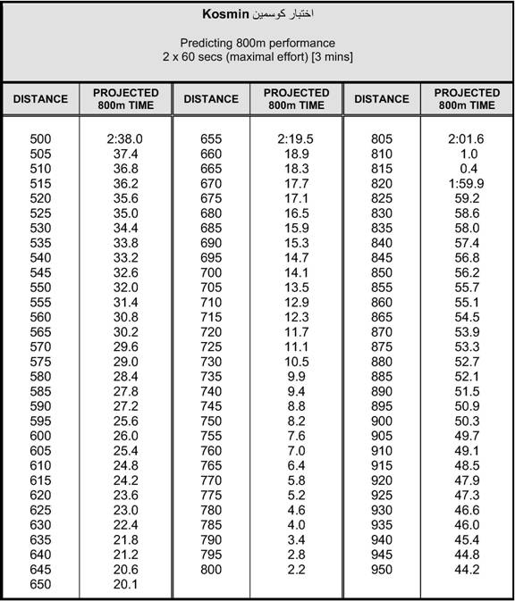
المعادلة | المسافة | الجنس
الوقت = 217.77778 - (المسافة الكلية x 0.119556) | م800 | رجال
الوقت= 1451.46 - (198.54 x Log (المسافة الكلية )) | م800 | نساء
التسجيل:
أ-حساب الزمن عن طريق المعادلة التالية :

Slide 26
اختبار التنبؤ بأداء مسافة 1500‏م :
أ-الهدف الاختبار :- قياس تحمل السرعة و التنبؤ بأداء مسافة (1500م ).
ب-الادوات المستخدمة:
-مضمار400م
-ساعة إيقاف
-شريط لوضع العلامات
-شريط متري
ج-الإجراءات:
هو أن يجري العداء بأقصى جهد (4) مرات لمدة (60 ‏ثانية) ، وتكون الراحة تنازلياً 3 دقائق ثم دقيقتين ثم دقيقة واحدة ، ويقوم المدرب بأخذ مجموع قياسات المسافات التي قطعها اللاعب مع بعضهما البعض والناتج يكون المسافة الكلية المقطوعة عند أداء الأربعة تكرارات.
التسجيل:
أ-حساب الزمن عن طريق المعادلة التالية :
المعادلة | المسافة | الجنس
الوقت=500.52609 - (المسافة الكلية x 0.162174) | م1500 | رجال
الوقت = (500.52609 - (المسافة الكلية x 0.162174)) + 10 | م1500 | نساء

Slide 27
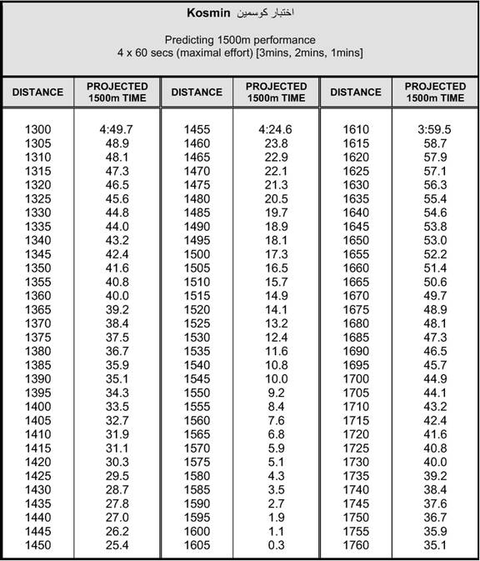

Slide 28
محاضرة رقم 07 اختبارات المرونة
ويعرف " هارا " المرونة بأنها قدرة الفرد على أداء الحركة لمدى واسع
وللمرونة نوعان هما:
المرونة العامة: وهي تتضمن مرونة جميع مفاصل الجسم.
المرونة الخاصة: وهي تتضمن مرونة المفاصل الداخلة في الحركة المعينة
-اسم الاختبار: ثني الجذع للأمام من وضع الجلوس.
الهدف من الاختبار: قياس مرونة الظهر.
الأجهزة والأدوات:
مرتبة أسفنجية
يكون مرسوم خط ويكون هناك إشارتي x على كل طرف، وتكون المسافة بينهم (30سم)
طريقة الأداء:
✓يقوم المفحوص بوضع الكاحلين على إشارات x بحيث تكون أطراف الأصابع موجهة لأعلى كما تكون الركبتان مستقيمتين ولا يكون هناك أي انثناء فيه.
يقوم المفحوص بوضع اليدين فوق بعضهما وبعدها يرفع يديه لأعلى مع أخذ شهيق، والنزول ببطء مع إخراج الزفير والمحاولة للوصول لأقصى رقم يستطيع الوصول إليه والثبات لثلاث ثواني.
طريقة التسجيل:
يتم أخذ ثلاث محاولات، واحتساب أفضل محاولة يقوم بها من حيث الأداء والرقم الذي يصل إليه.
ملحوظة:
إذا حصل أي انثناء بالركبتين تلغى المحاولة
إذا لم تبقى اليدان فوق بعضهما تلغى المحاولة -وإذا لم يثبت لمدة ثلاثة ثواني تلغى المحاولة

Slide 29
اختبار ثني الجذع خلفا من الوقوف
الغرض من الاختبار: قياس مرونة العمود الفقري
الأدوات:
حزام من الجلد أو القماش، شريط قياس.
مواصفات الأداء:
من وضع الوقوف أمام حائط مع تثبيت الحوض بواسطة الحزام ، يقوم المختبر بثني الجذع للخلف الى أقصى مدى ممكن.
توجيهات:
✓ يجب عدم تحريك القدمين.
✓ لكل مختبر محاولتان تحسب له أفضلهما.
✓ يجب الثبات عند أخر مسافة يصل لها المختبر لمدة ثانيتين
التسجيل:
قياس المسافة من الحائط حتى الذقن وتسجل بالسنتيمتر

Slide 30
محاضرة رقم 08 اختبارات الرشاقة
الرشاقة:
هي القدرة على تغيير أوضاع الجسم أو سرعته أو اتجاهاته على الأرض أو في الهواء بدقة وإنسيابية وتوقيت صحيح
أنواع الرشاقة:
هناك نوعين من الرشاقة:
الرشاقة العامة: وهي رشاقة الجسم كله
الرشاقة الخاصة:
هي رشاقة عنصر معين أو مجموعة أعضاء من الجسم اللاعب، اي أنها حركات الرشاقة التي يؤديها اللاعب بأحد اعضاء جسمه

Slide 33
-اختبار T للرشاقة:
الهدف من الاختبار: قياس الرشاقة وخاصة في الاتجاهات الحركية بزاوية 90°.
الأدوات:
أرضية مسطحة وغير زلقة.
4 أقماع.
ساعة إيقاف.
شريط قياس.
طريقة الأداء:
عند سماع الإشارة يبدأ حساب الوقت ويركض اللاعب إلى الأمام مسافة (9.15م) ويلمس القمع باليد اليمنى.
يركض اللاعب إلى الجانب بخطوات جانبية إلى اليسار مسافة ( 4.6 م) ليلمس القمع باليد اليسرى.
يركض اللاعب إلى الجانب الأيمن بخطوات جانبية مسافة ( 9.15 م) ليلمس القمع باليد اليمنى.
يركض اللاعب مرة أخرى إلى الجانب الأيسر بخطوات جانبية مسافة (4.6 م) ليلمس القمع في الوسط باليد اليسرى.
يركض اللاعب إلى الخلف بخطوات خلفية ليمر عن القمع الذي بدأ منه وعندها يتم إيقاف الساعة.
احتساب الدرجات:
يحتسب الزمن من لحظة الانطلاق عند سماع الإشارة حتى إنهاء المراحل والمرور بالقمع الذي انطلق منه اللاعب ويحسب الزمن بالثانية.
يعطي اللاعب محاولتين ويحتسب أفضل محاولة أو أقل زمن مع مراعاة إعطاء فترة راحة دقيقتين بين المحاولتين

Slide 34
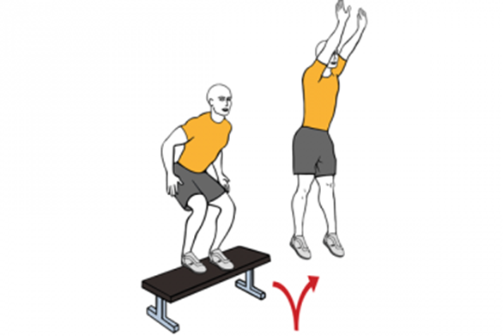
محاضرة رقم 09 اختبارات التوازن
- اختبار من حركة الهبوط والاحتفاظ بثبات التوازن الجسم .
الغرض من الاختبار: قياس التحكم الحركي ،الإيقاع ،التوازن ،تصور الجسم
-الأداء :
يطلب من المختبر أداء حركة الهبوط من صندوق خشبي بارتفاع واحد متر مع الاحتفاظ بثبات الجسم على الأرض.
التسجيل : تكون درجة التقييم من(1-4) وتعطى له ثلاث محاولات .

Slide 37
المحاضرة 10 اختبارات زمن رد الفعل.
اختبار الركض عكس الإشارة الحركية
الهدف من الاختبار: قياس سرعة الاستجابة.
الأدوات المستخدمة: ساعة توقيت، ملعب خماسي كرة القدم، شريط لاصق، شاخص ارتفاعه (50)سم.
طريقـة الأداء:
يرسـم خـط طولـه (10) أمتـار، يقـف اللاعـب فـي منتـصف الخـط (نقطـة البدايـة)، يوضـع شـريط لاصـق أمـام اللاعـب علـى بعـد (3,5) متـر ويوضـع شـاخص علـى بعـد (1,5) متـر مـن الـشريط اللاصـق، يقـوم مـسجل الاختبـار بإعطـاء إشـارة البـدء بالاختبـار ليقـوم اللاعـب بـالركض إلـى الأمـام، وعنـد وصـول اللاعـب إلـى الشريط اللاصـق يقـوم المـسجل بتحريـك يـده إلـى احـد الاتجـاهين (يمـين أو يـسار) ليـستمر اللاعـب بـالركض ويـستدر مـن حـول الشاخص ثم يقوم بالركض إلى الاتجاه المعاكس إلى خط النهاية من الجهة المطلوبة.
شروط الأداء:
-أن يبدأ اللاعب الاختبار من وضع البدء العالي.
-على اللاعب البدء بالاختبار عند سماع إشارة البدء.
-على اللاعب تصحيح مساره إذا أخطأ في تحديد الاتجاه المطلوب منه
- التــــسجيل: يــــسجل للاعــــب الــــزمن الــــذي يــــستغرقه فــــي أداء الاختبار ولأقرب 10/1 ثانية.
عدد المحاولات: للاعب (4) محاولات تحتسب أفضل محاولتين ويأخذ الوسط.

